Slide 1

Hello,
KDT 웹 개발자 양성 프로젝트
5기!
with

Slide 2
javascript!

Slide 3
비교 연산자

Slide 4
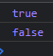
일치 연산자(===)
변수의 값 뿐만 아니라 자료형 까지도 비교!
let a = 1;
let b = "1";
// 비교 연산자
console.log(a == b);
// 일치 연산자
console.log(a === b);

Slide 5
논리 연산자

Slide 6
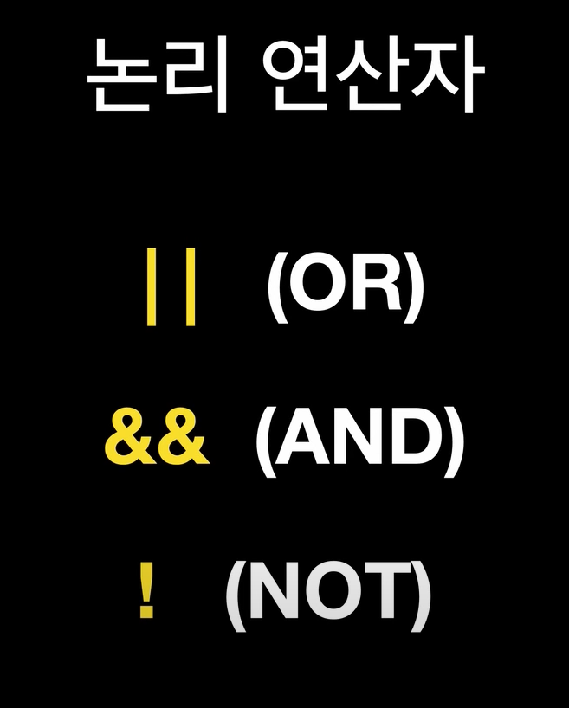

Slide 7
조건문
IF!

Slide 8
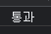
요상하네요!?
// 여성이고, 이름이 Jane 이거나 성인이면 통과
let gender = "M";
let name = "Tom";
let isAdult = true;
if(gender === "F" && name === "Jane" || isAdult === true) {
console.log("통과");
} else {
console.log("돌아가");
}
if( (gender === "F" && name === "Jane") || isAdult === true) {
console.log("통과");
} else {
console.log("돌아가");
}

Slide 9
요상하네요!?
// 여성이고, 이름이 Jane 이거나 성인이면 통과
let gender = "M";
let name = "Tom";
let isAdult = true;
if(gender === "F" && (name === "Jane" || isAdult === true) ) {
console.log("통과");
} else {
console.log("돌아가");
}

Slide 10
조건문
Switch

Slide 11
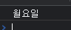
// Switch
let day;
switch (new Date().getDay()) {
case 0:
day = "일요일";
break;
case 1:
day = "월요일";
break;
case 2:
day = "화요일";
break;
case 3:
day = "수요일";
break;
case 4:
day = "목요일";
break;
case 5:
day = "금요일";
break;
case 6:
day = "토요일";
break;
}
console.log(day);

Slide 12
3항 연산자

Slide 13
IF 문을 간단하게 표현하는 방법
조건식 ? 조건이 참인 경우 실행 : 조건이 거짓인 경우 실행;
한 줄로 간단히 표현 가능!
// 3항 연산자
let tetzName = "LHS";
if (tetzName == "LHS") {
console.log("맞았어요 🤩");
} else {
console.log("틀렸어요 😥");
}
tetzName != "LHS" ? console.log("맞았어요 🤩") : console.log("틀렸어요 😥");

Slide 14
반복문
For, while

Slide 15
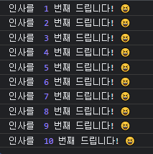
For 문
for(초기 상태 설정; 조건문; 증감문) {
실행할 코드
}
// for 문
for(let index = 0; index < 10; index++) {
console.log("인사를 ", index+1, "번째 드립니다! 😆");
}

Slide 16
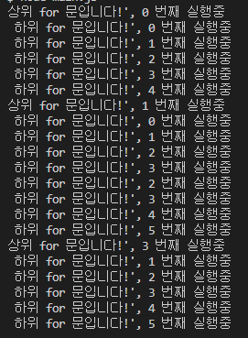
2중 For 문
For 문을 2번 중첩해서 사용하는 반복문!
for (let i = 0; i < 3; i++) {
console.log(`상위 for 문입니다!', ${i + 1} 번째 실행중`);
for (let j = 0; j < 5; j++) {
console.log(` 하위 for 문입니다!', ${j + 1} 번째 실행중`);
}
}

Slide 17
반복문
while

Slide 18
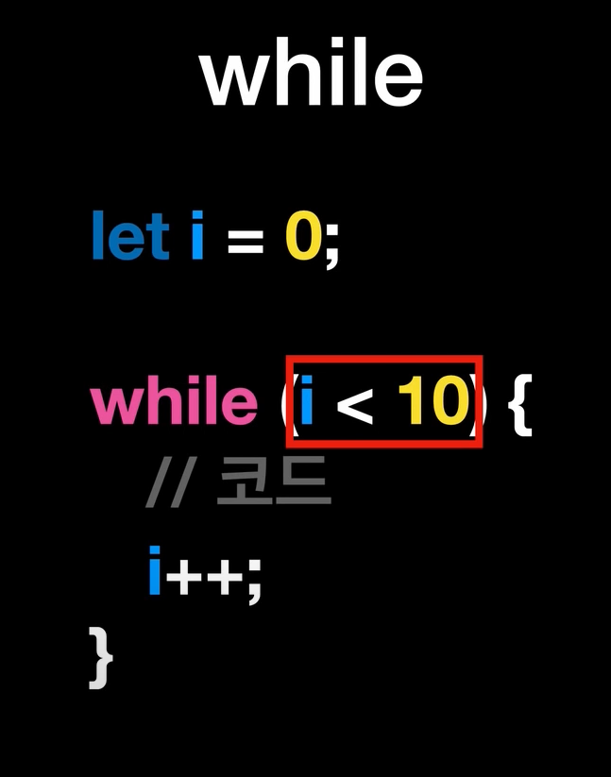

Slide 19
반복문
do - while

Slide 20
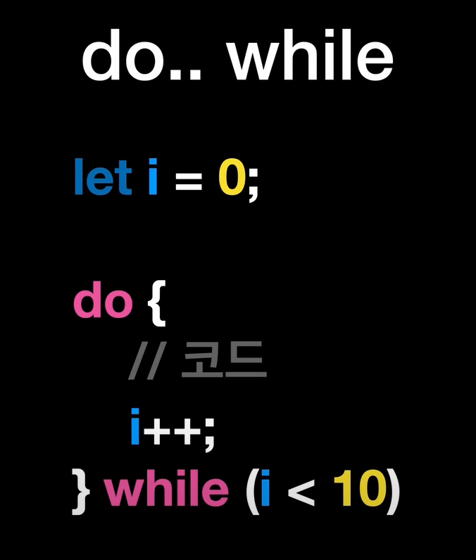
코드가
최소
1번 실행

Slide 21
반복문
제어

Slide 22
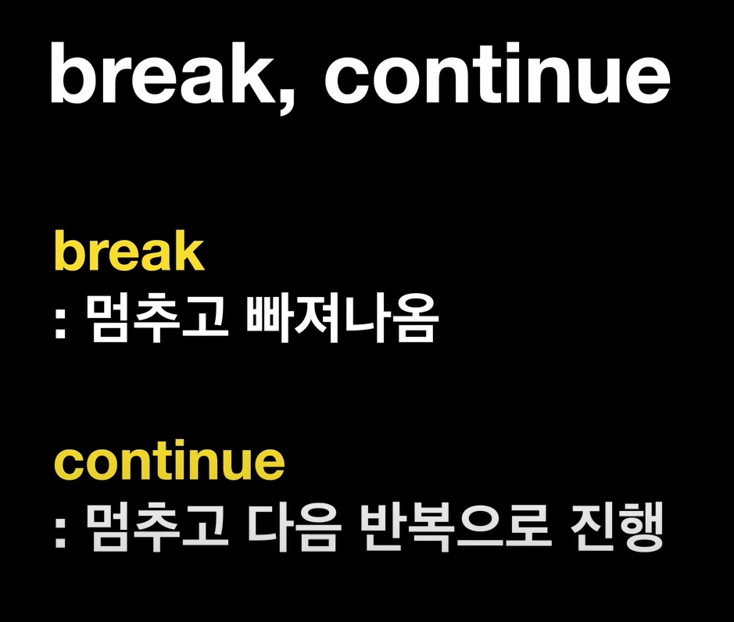

Slide 23
함수
Function!

Slide 24


Slide 25
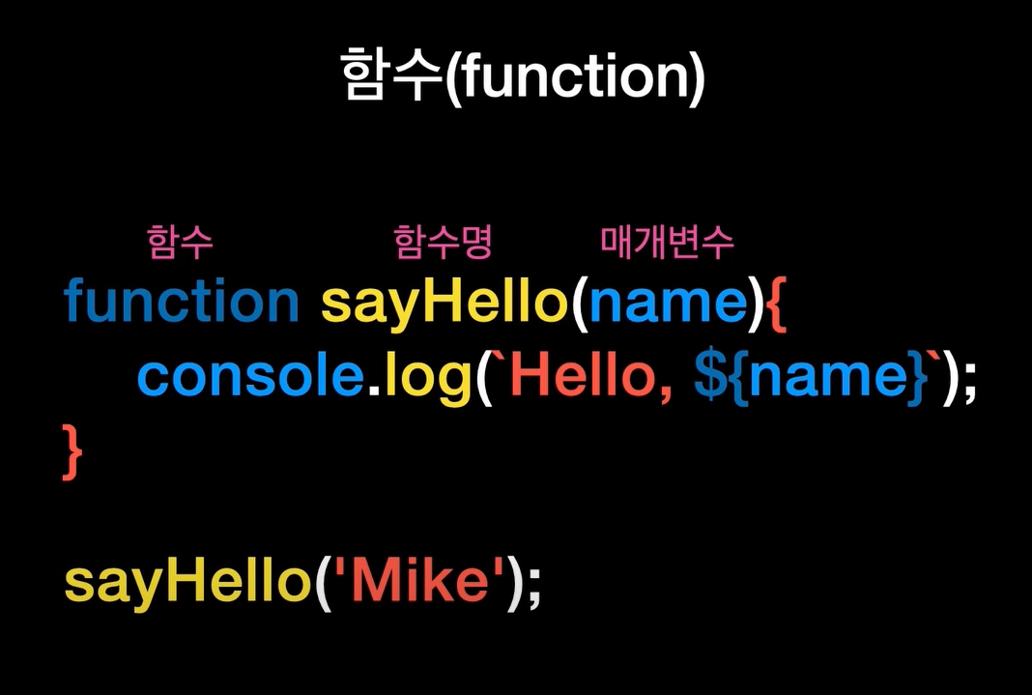

Slide 26
매개변수와
인자

Slide 27
function sum(num1, num2) {
return num1 + num2;
}
sum(1, 2);
매개 변수
인자

Slide 28
매개 변수, default
매개 변수가 있는 함수인데 매개 변수 전달을 안한다면?
기본 값 설정이 가능합니다!
function sayHello(name) {
console.log(`Hello, ${name}`);
}
sayHello();
function sayHello(name = "friend") {
console.log(`Hello, ${name}`);
}
sayHello();

Slide 29
함수!
선언 방법들

Slide 30
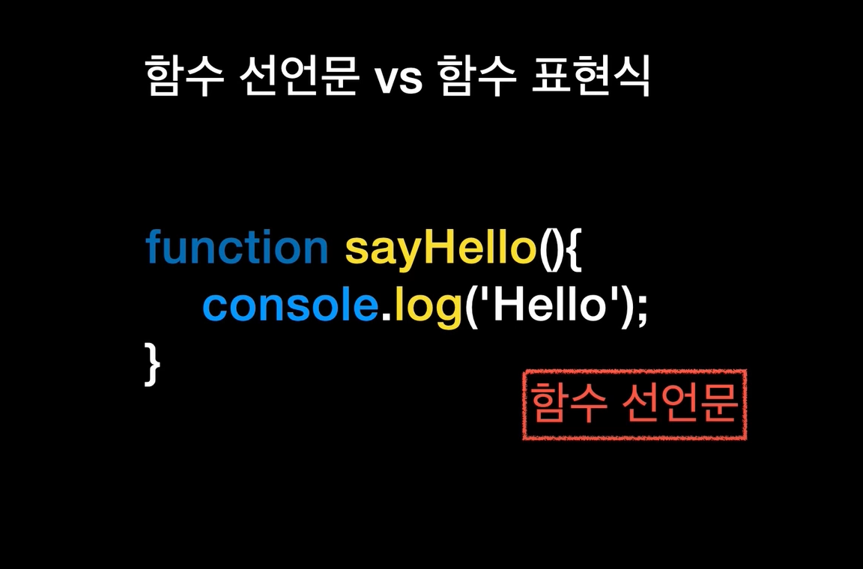

Slide 31
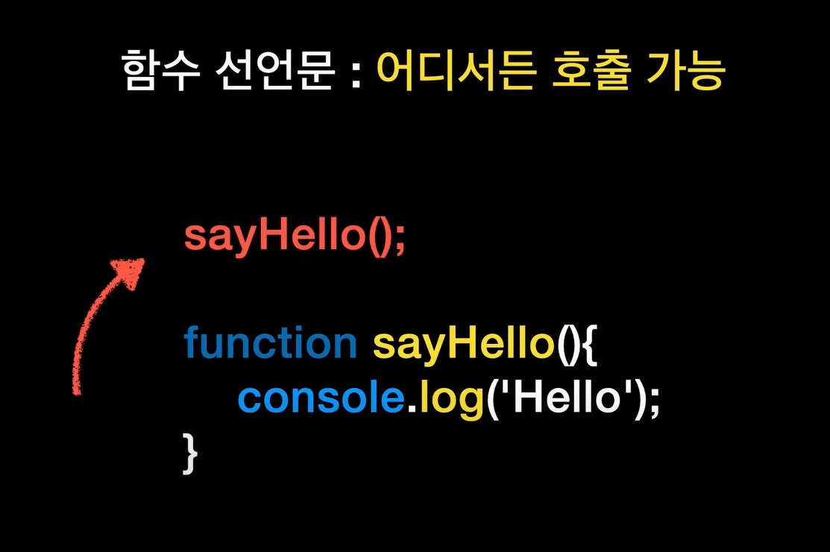

Slide 32
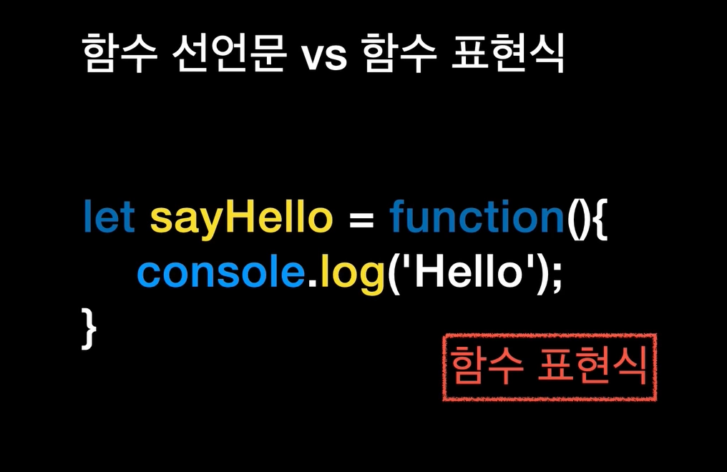

Slide 33
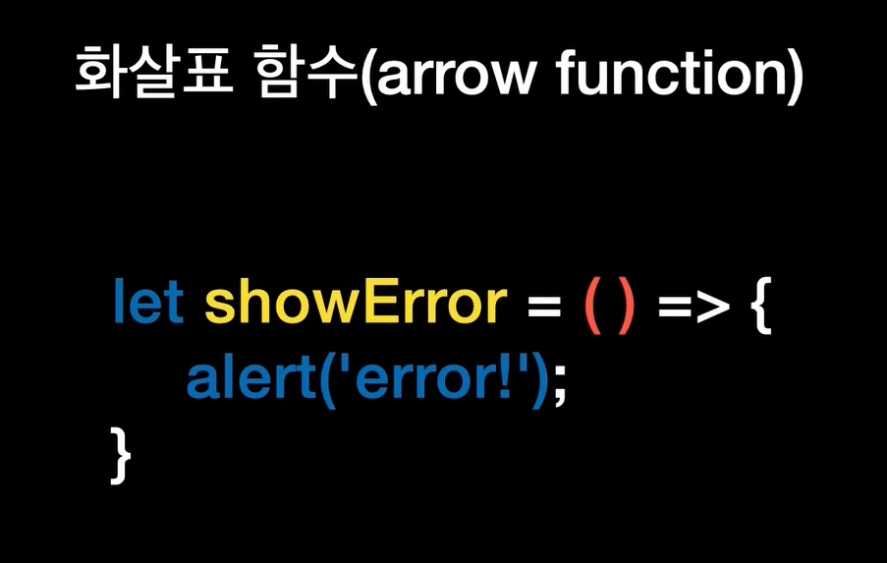

Slide 34
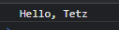
화살표 함수로 만들어 보기
// 함수 선언문
function sayHello(name) {
console.log(`Hello, ${name}`);
}
// 함수 표현식
let sayHello = function (name) {
console.log(`Hello, ${name}`);
}
// 화살표 함수
let sayHello = (name) => {
console.log(`Hello, ${name}`);
}

Slide 35


Slide 36
배열
Array

Slide 37
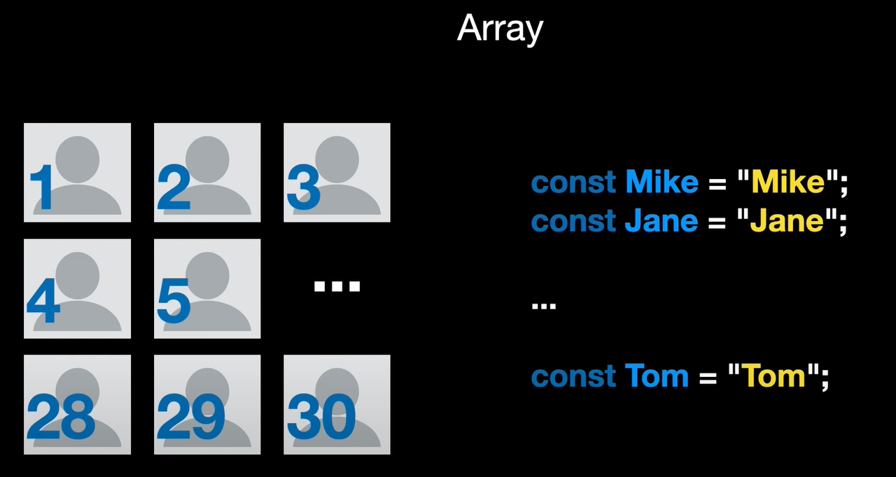

Slide 38


Slide 39
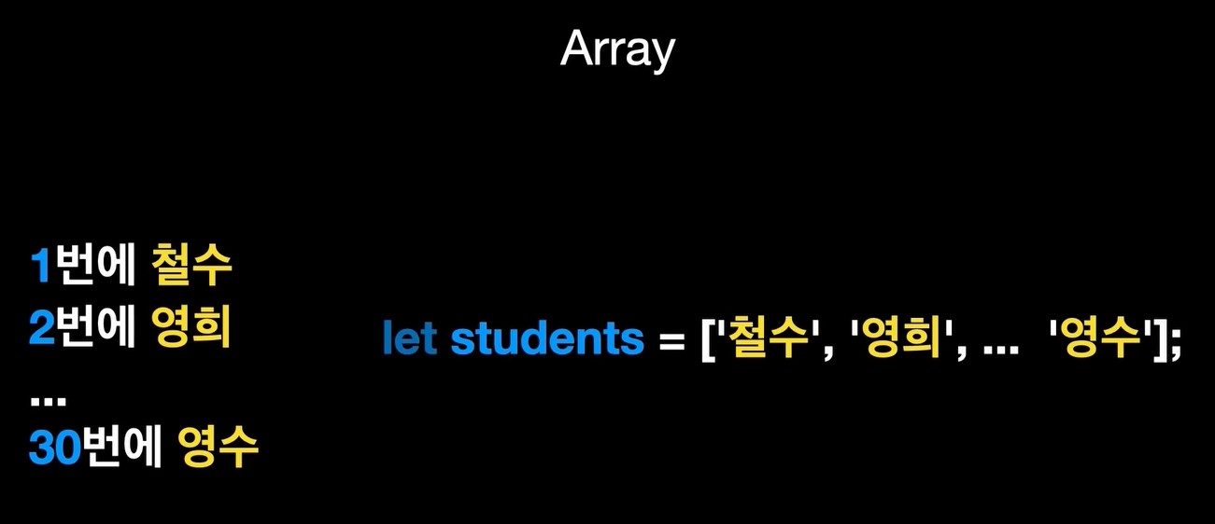

Slide 40
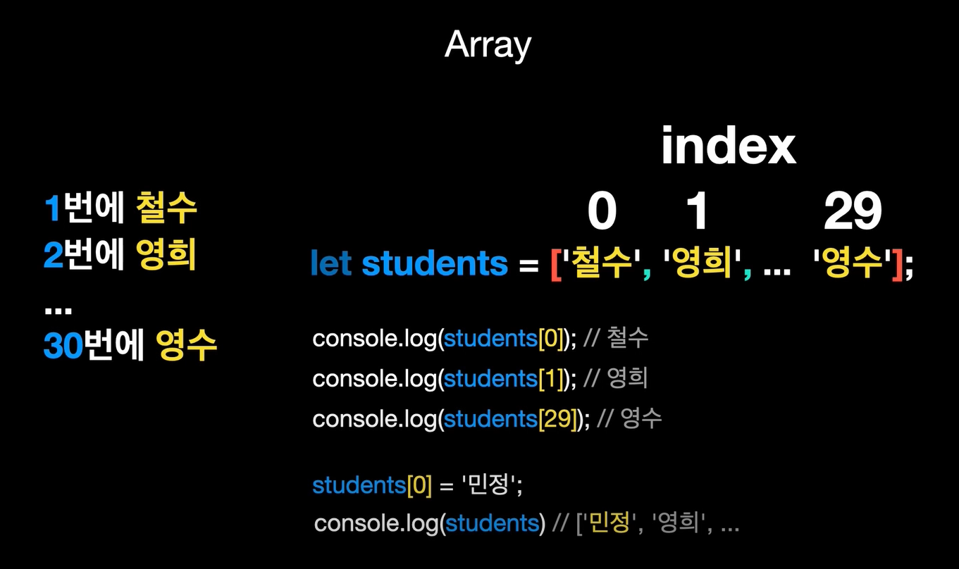

Slide 41
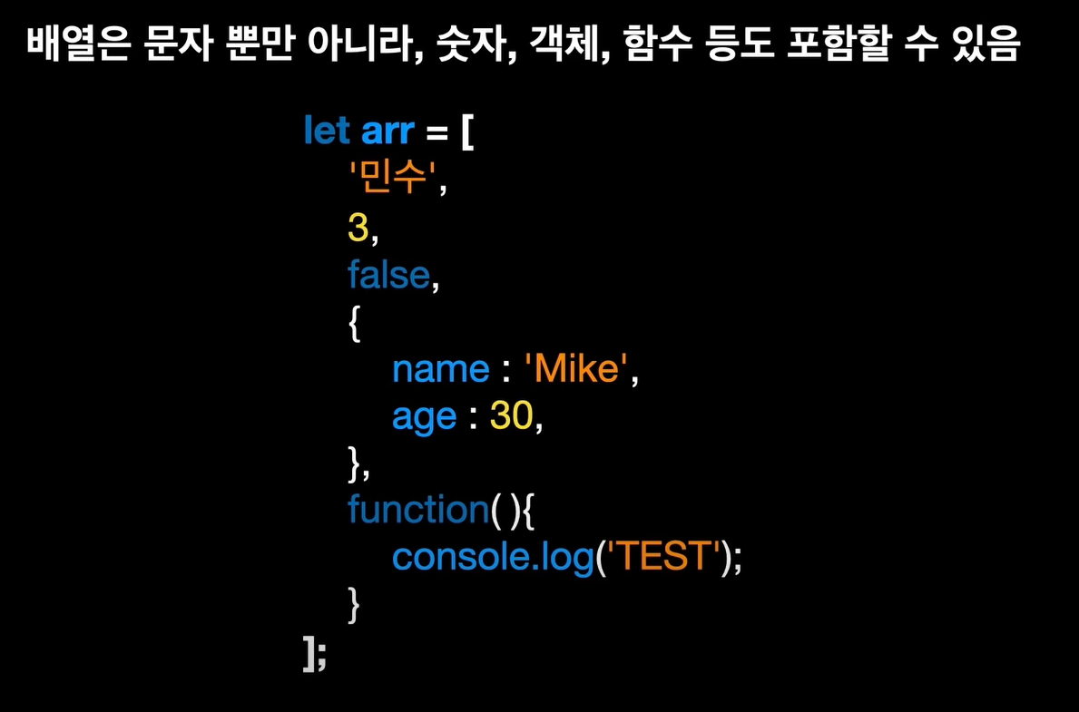

Slide 42
실습!
kdt 라는 변수에 자신과 같은 줄에 앉은 사람들의 이름이 담긴 배열을 만들기!
3번째 참여자의 이름을 출력하기!

Slide 43
배열
사용의 이유!

Slide 44
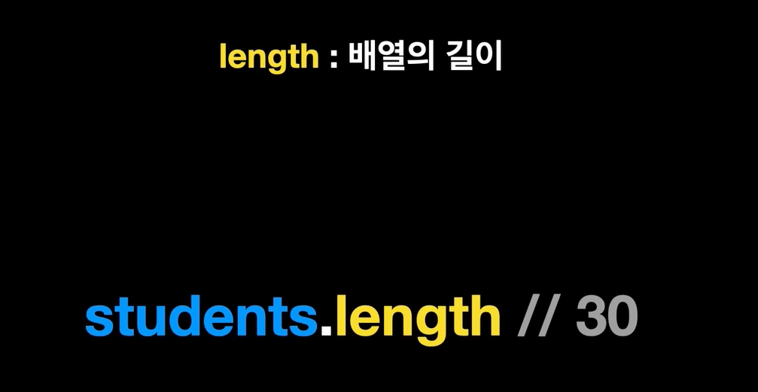

Slide 45
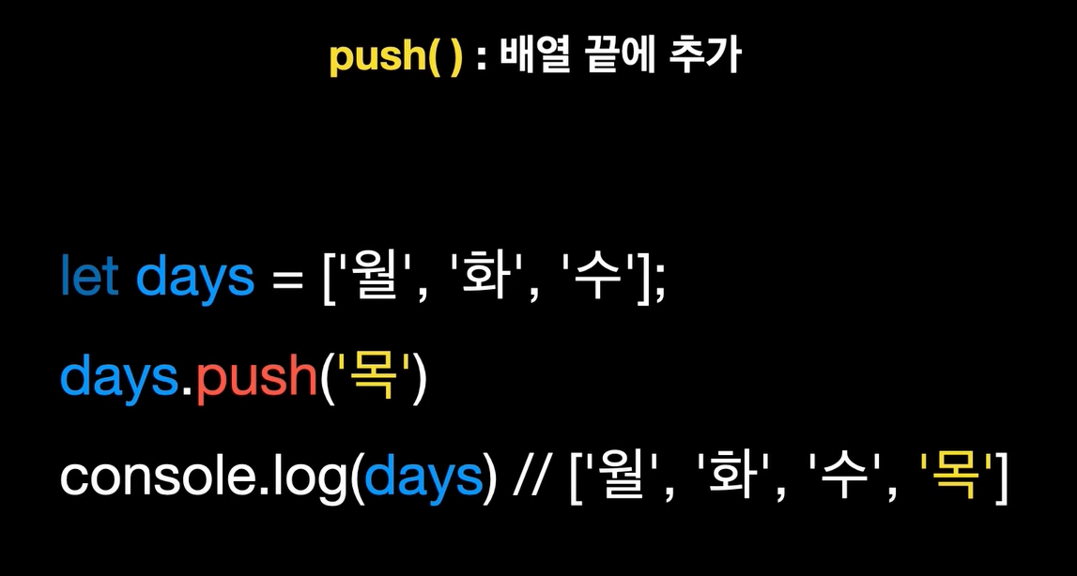

Slide 46
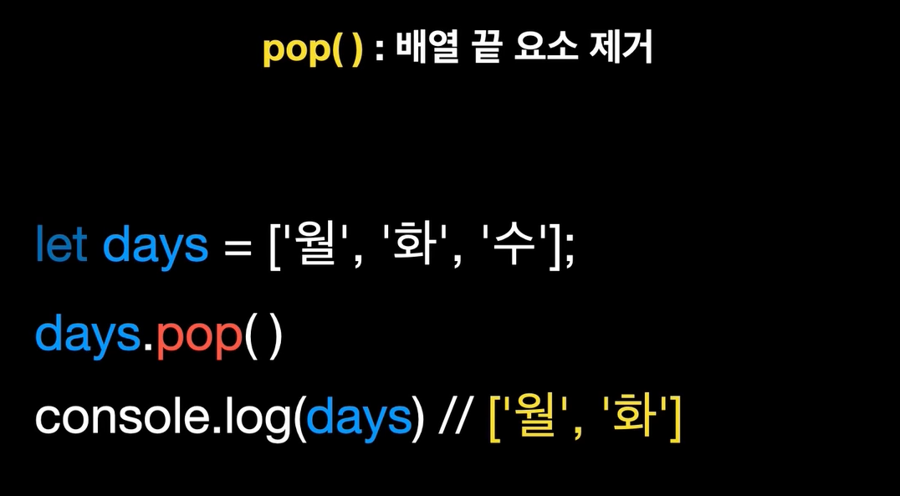

Slide 47
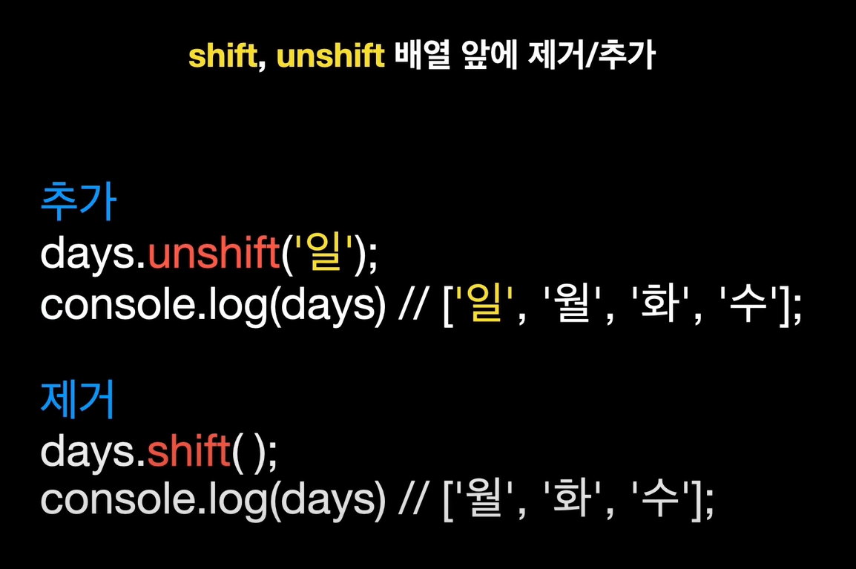

Slide 48
실습!
kdt 라는 배열 제일 마지막에 자신을 추가하기!
kdt 라는 배열에서 자신을 빼기!
kdt 배열 제일 앞에 자신을 추가하기!

Slide 49
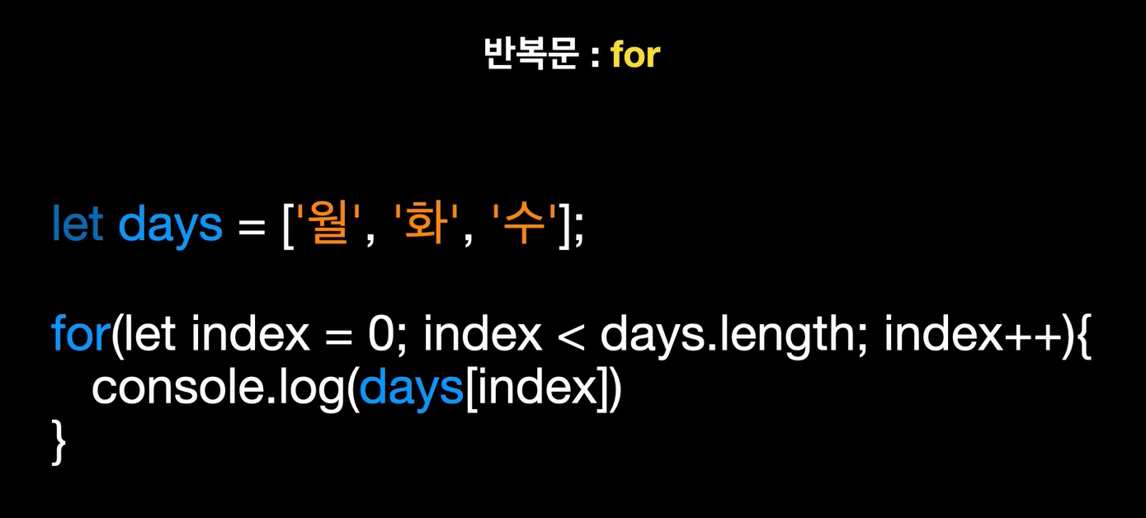

Slide 50
실습!
자신과 같은 줄에 앉은 사람의 이름을 출력하는 프로그램 작성하기!
출력 내용은
X 번째 줄의 n 번째 참여자의 이름은 “~~~” 입니다.

Slide 51
메소드
체이닝

Slide 52
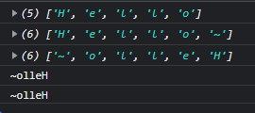
// .split: 문자를 인수 기준으로 쪼개서 배열로 반환
let helloTest = "H-e-l-l-o";
let helloTestArr = helloTest.split("-");
console.log(helloTestArr);
// .reverse: 배열의 순서를 뒤집어서 반환
// .join: 배열을 인수 기준으로 문자로 병합해서 반환
let hello = "Hello~";
helloArr = hello.split("");
console.log(helloArr);
let reverseHello = helloArr.reverse();
console.log(reverseHello);
let helloJoin = reverseHello.join("");
console.log(helloJoin);
console.log(hello.split("").reverse().join(""));

Slide 53
메소드 체이닝
각각의 메소드를 연결해서 사용하는 개념! 단, 사용한 메소드가 반환(return) 값을 가지고 있는 경우에만 사용이 가능!
hello.split(““) → [‘H’, ‘e’, ‘l’, ‘l’, ‘o’] 라는 배열이 반환 됨
배열에는 reverse() 라는 메소드가 존재
hello.split(““).reverse() 는 [‘H’, ‘e’, ‘l’, ‘l’, ‘o’].reverse() 와 동일한 것!
[‘H’, ‘e’, ‘l’, ‘l’, ‘o’].reverse() → [‘o’,’l’,’l’,’e’,’H’] 와 동일
hello.split(““).reverse().join(“”) → [‘o’,’l’,’l’,’e’,’H’].join(“”) 과 동일

Slide 54
메소드 체이닝
[‘H’, ‘e’, ‘l’, ‘l’, ‘o’].reverse() → [‘o’,’l’,’l’,’e’,’H’] 와 동일
hello.split(““).reverse().join(“”) → [‘o’,’l’,’l’,’e’,’H’].join(“”) 과 동일

Slide 55
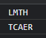
실습!
위의 배열에서 첫번째와 마지막 데이터의 문자열을 메소드 체이닝을 이용하여 반대로 뒤집어 주세요.
const kdtCurriculum = ["HTML", "CSS", "JS", "BACKEND", "REACT"];
const kdtCurriculum = ["HTML", "CSS", "JS", "BACKEND", "REACT"];
const result1 =
const result2 =
console.log(result1);
console.log(result2);

Slide 56
객체!
Object

Slide 57
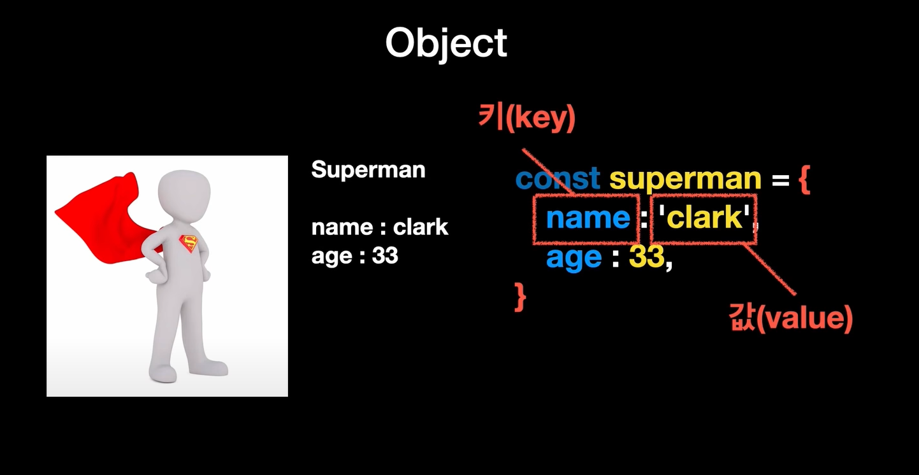

Slide 58
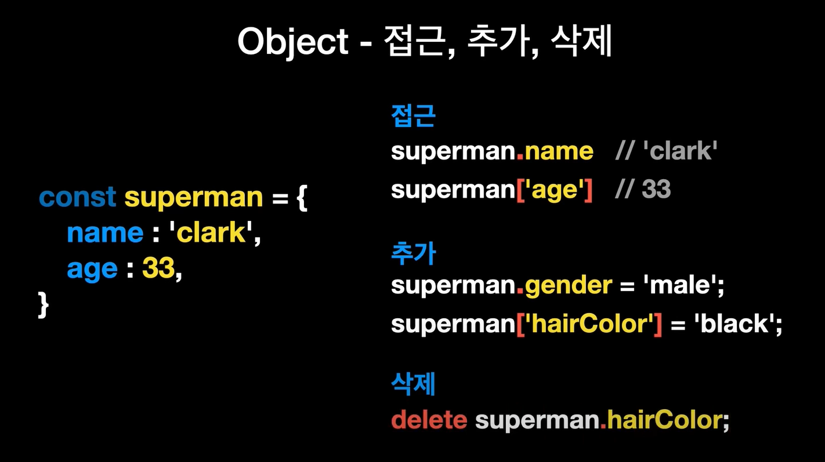

Slide 59
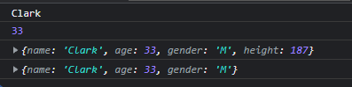
// 객체 생성
let superman = {
name: "Clark",
age: 33
}
// 객체 접근
console.log(superman.name);
console.log(superman.age);
// 객체 데이터 추가
superman.gender = "M";
superman["height"] = 187;
console.log(superman);
// 객체 데이터 삭제
delete superman.height;
console.log(superman);

Slide 60
실습!
pororo 라는 객체형 변수를 선언
name: “뽀로로” / age: 7
pororo 의 이름과 나이를 출력하기
pororo 의 성별(gender)을 추가하고 출력하기
Pororo 의 키(height)를 추가하고 출력하기
pororo 의 성별 데이터를 삭제하고, pororo 객체를 출력하기

Slide 61
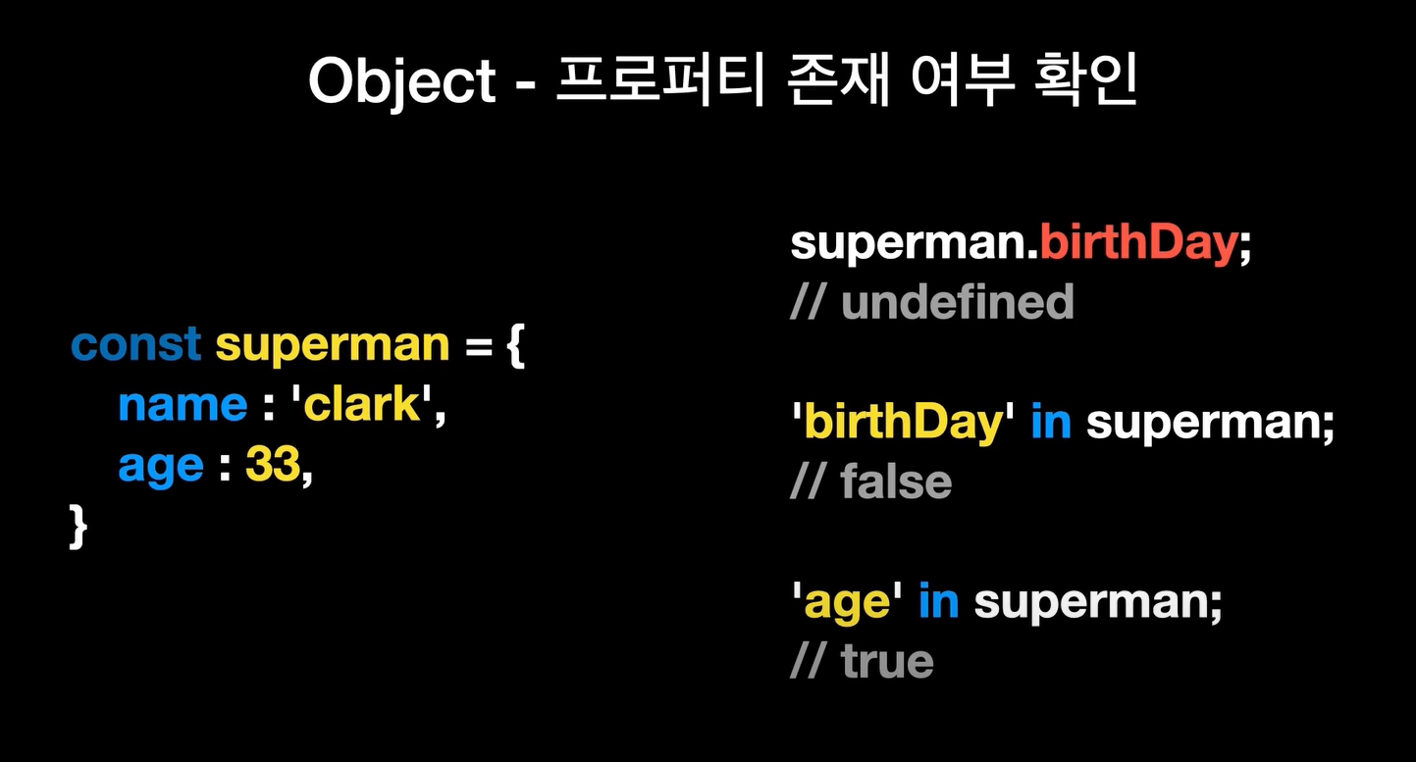

Slide 62
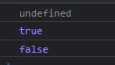
// 객체 생성
let superman = {
name: "Clark",
age: 33
}
console.log(superman.birthDay);
console.log('name' in superman);
console.log('height' in superman);

Slide 63
실습!
pororo 가 name, height 프로퍼티를 가지고 있는지 출력

Slide 64
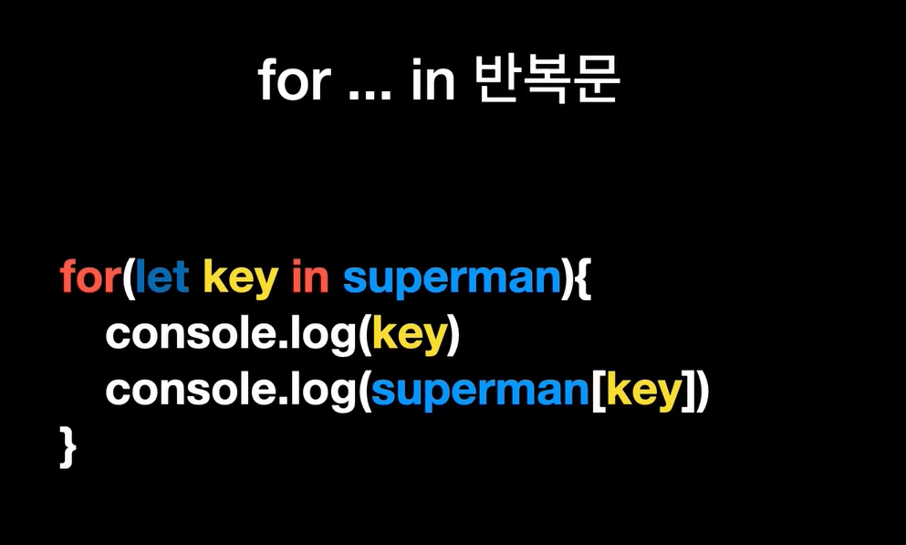

Slide 65
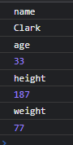
let superman = {
name: "Clark",
age: 33,
height: 187,
weight: 77,
}
for(key in superman) {
console.log(key);
console.log(superman[key]);
}

Slide 66
실습!
pororo 의 모든 key 값과 정보를 출력하는 프로그램 만들기

Slide 67
객체 Object
메소드 Method

Slide 68
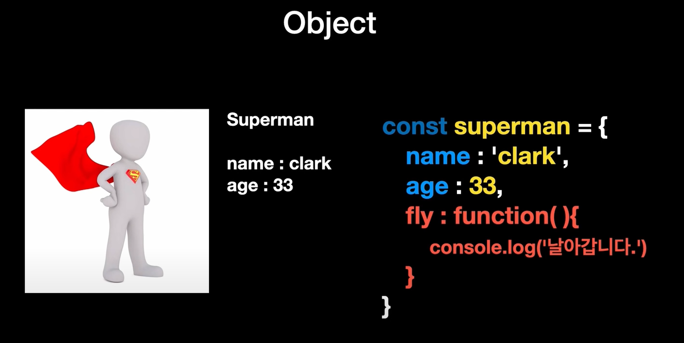

Slide 69
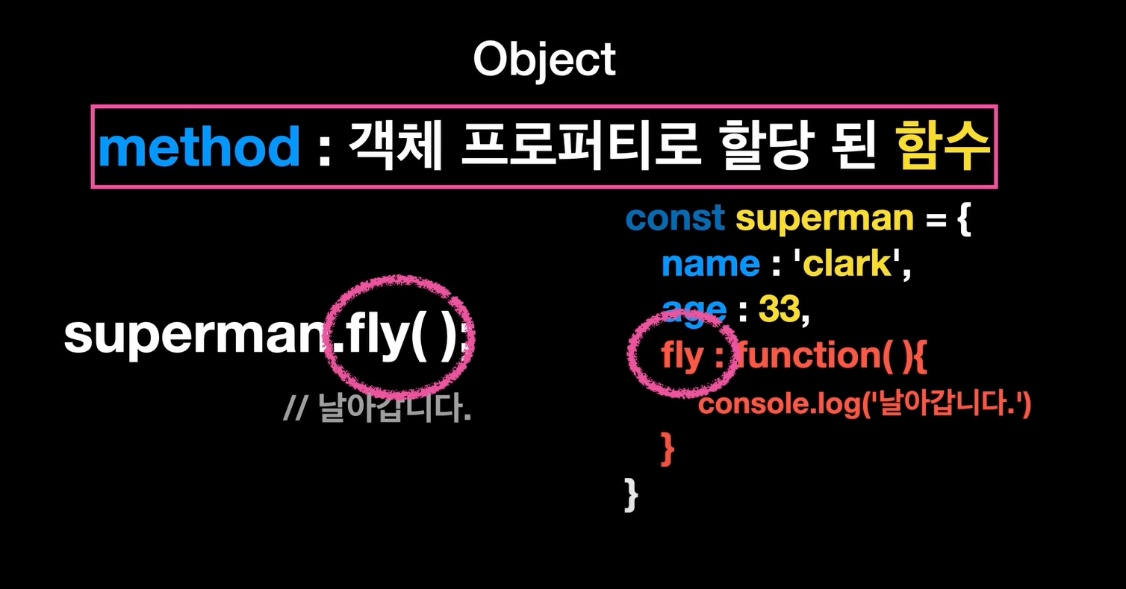

Slide 70
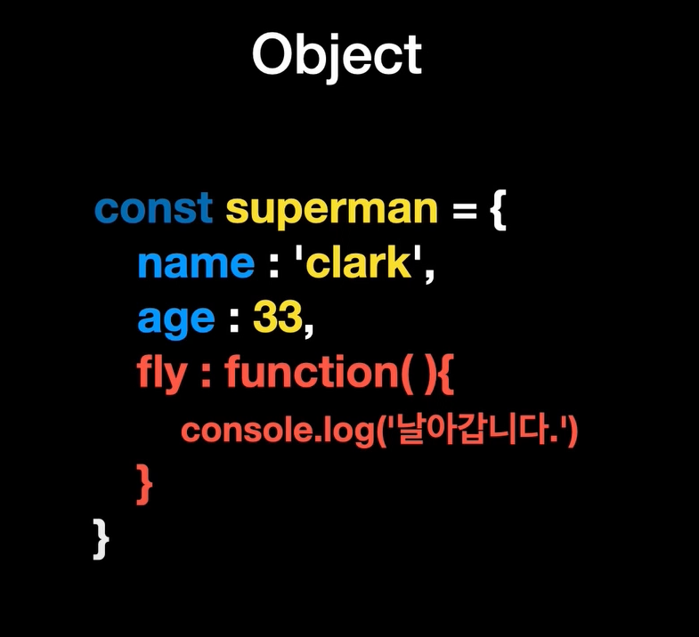

Slide 71
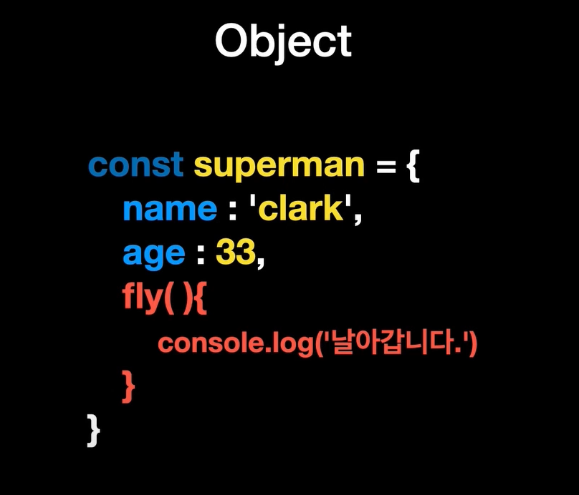

Slide 72
실습!
pororo 객체에 “뽀로로는 귀엽습니다!“ 를 출력하는 method 추가하기

Slide 73
this

Slide 74
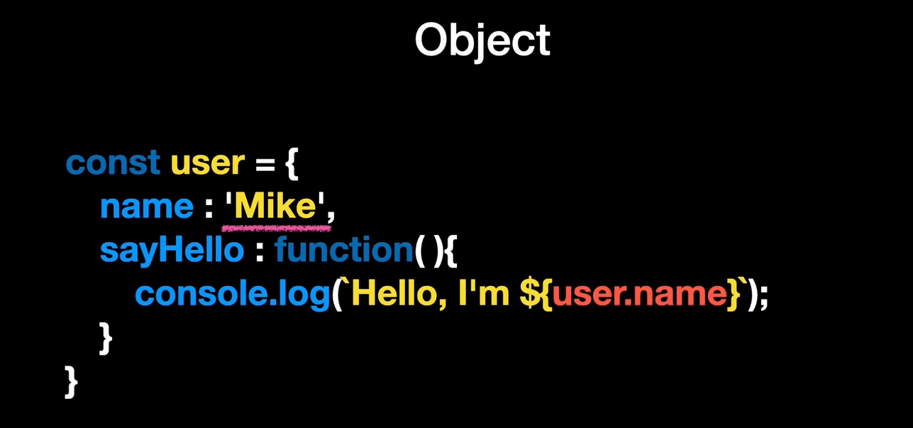

Slide 75
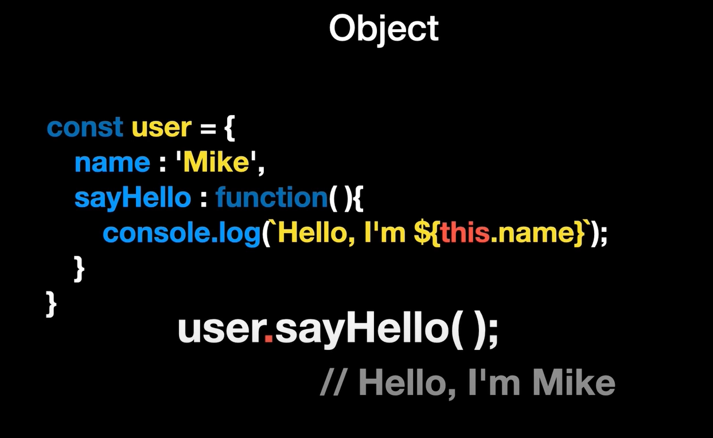

Slide 76
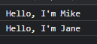
let boy = {
name: "Mike",
sayHello
}
let girl = {
name: "Jane",
sayHello
}
function sayHello() {
console.log(`Hello, I'm ${this.name}`);
}
boy.sayHello();
girl.sayHello();

Slide 77
실습!
pororo 객체에 뽀로로의 이름을 출력하는 method 추가하기
특정 객체의 height 를 출력하는 showHeight() 함수를 작성하고 pororo 객체의 메소드로 추가 → pororo 의 키를 출력하기

Slide 78
화살표 함수와
this

Slide 79
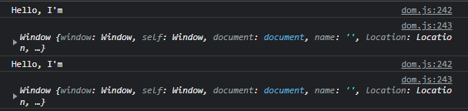
let sayHello = () => {
console.log(`Hello, I'm ${this.name}`);
console.log(this);
}
let boy = {
name: "Mike",
sayHello
}
let girl = {
name: "Jane",
sayHello
}
boy.sayHello();
girl.sayHello();

Slide 80
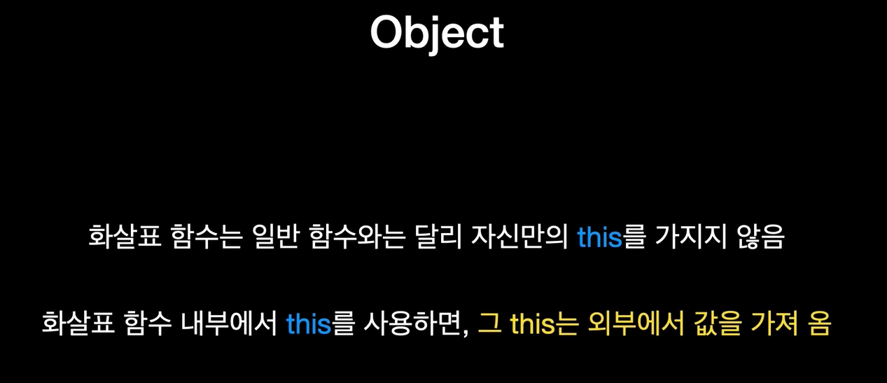

Slide 81
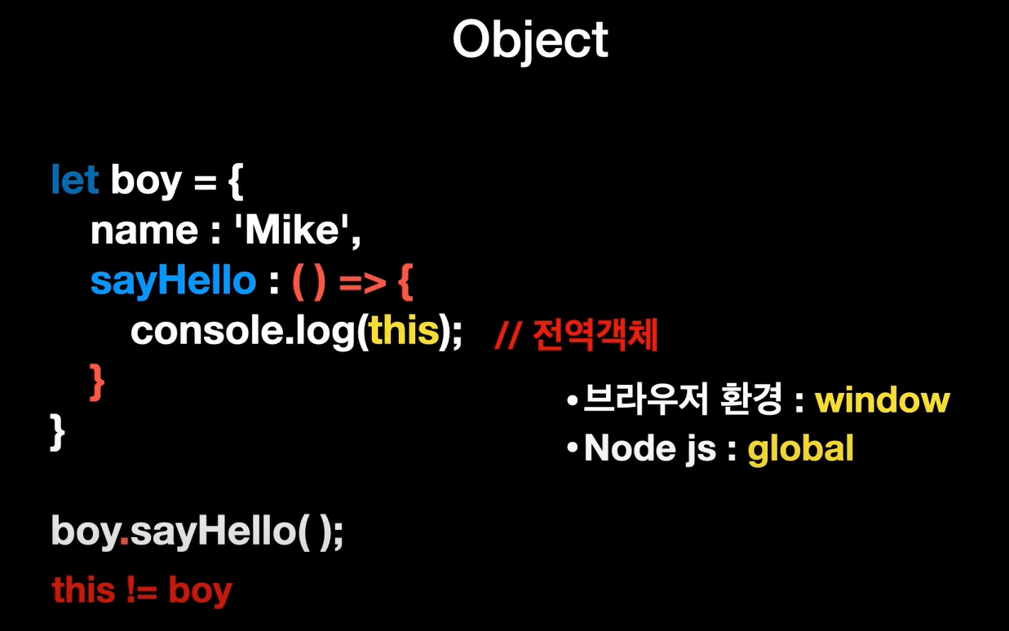

Slide 82


Slide 83
객체의
불변성

Slide 84
객체의 불변성! (원시 타입과 비원시 타입)
const tetz = {
name: "이효석",
email: "xenosign@naver.com",
};
const 이효석 = {
name: "이효석",
email: "xenosign@naver.com",
};
console.log(tetz === 이효석); // FALSE
불변성?
객체, 배열, 함수는 비원시 타입
데이터가 같은가? → X
메모리 주소가 같은가? → O

Slide 85
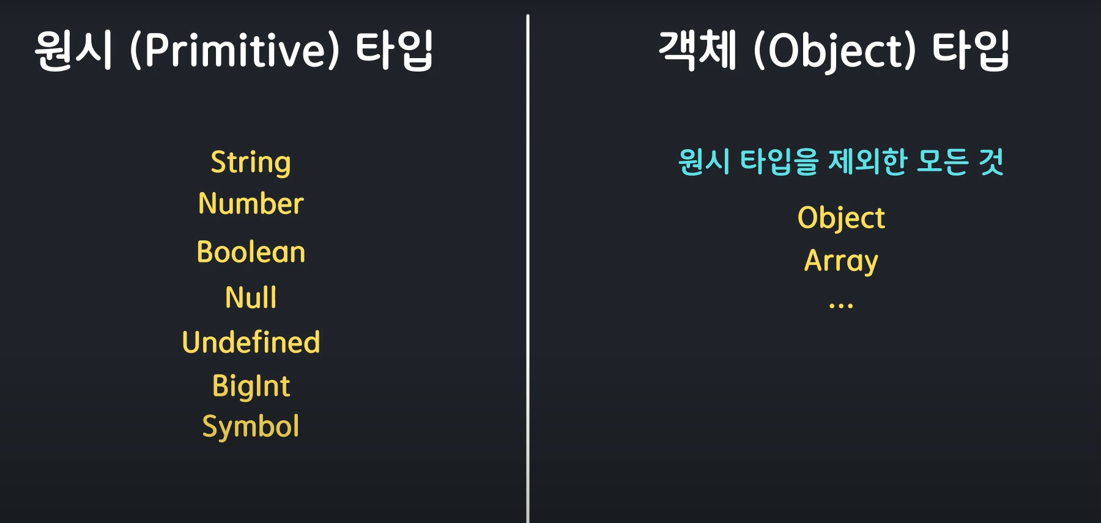

Slide 86
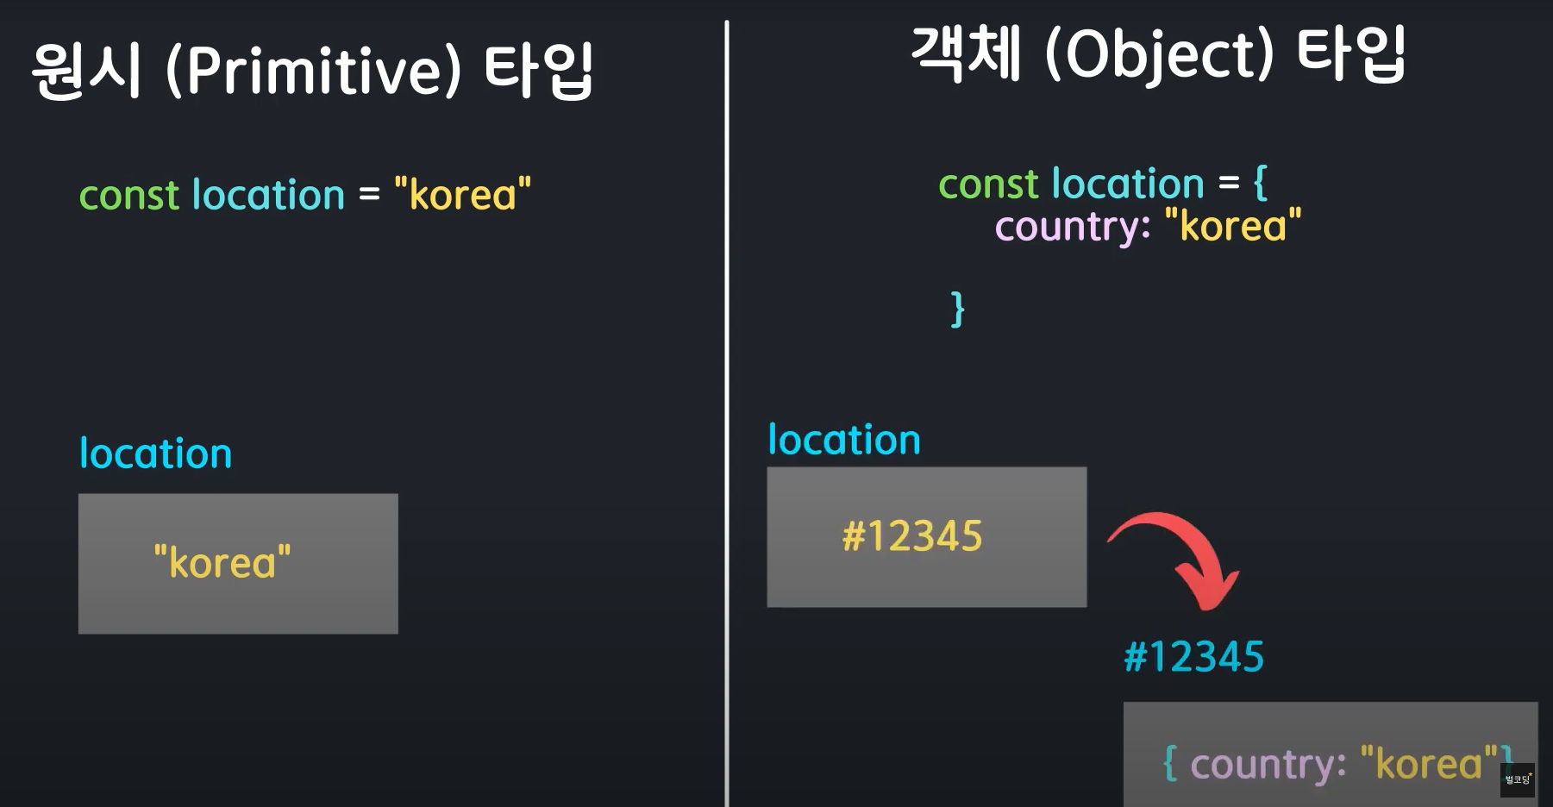

Slide 87
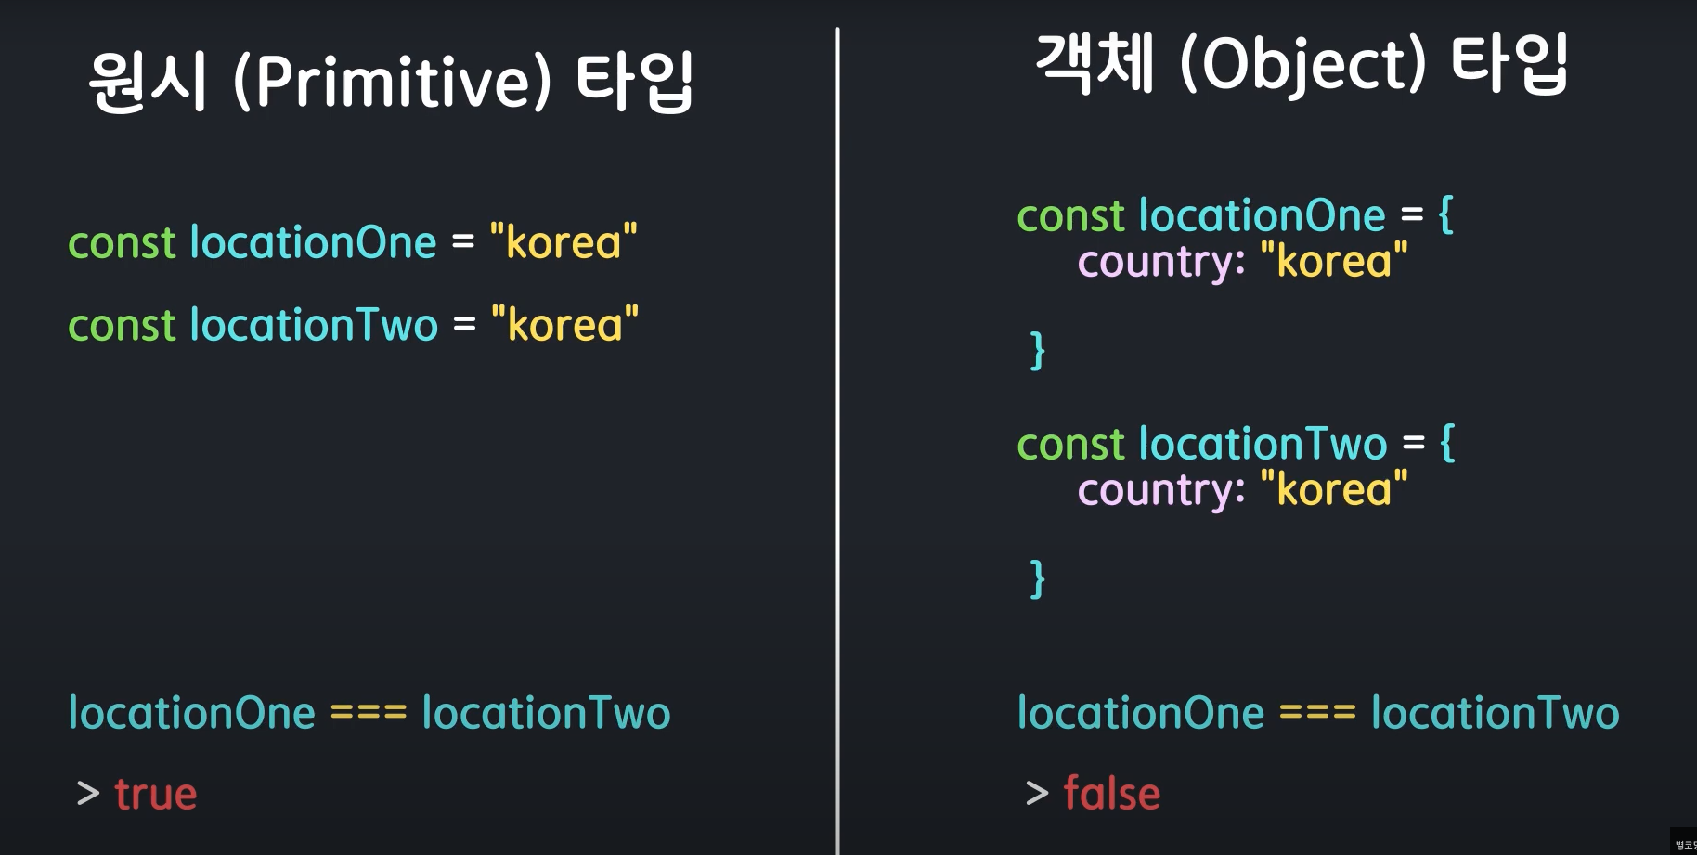

Slide 88
객체의 불변성! (원시 타입과 비원시 타입)
const tetz = {
name: "이효석",
email: "xenosign@naver.com",
};
const tetzCopy = tetz;
tetzCopy.name = "tetz";
console.log(tetzCopy);
console.log(tetz);
console.log(tetz === tetzCopy); // TRUE
객체를 복사하면?!
객체의 시작 메모리가 전달
따라서, 동일한 객체가 됩니다.
복사한 객체를 변경하면?
원래 객체도 변경!

Slide 89
생성자
함수

Slide 91
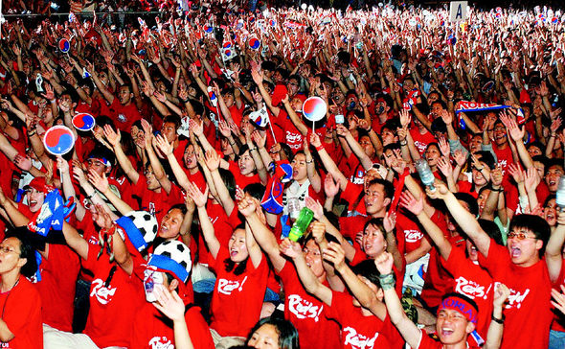

Slide 92
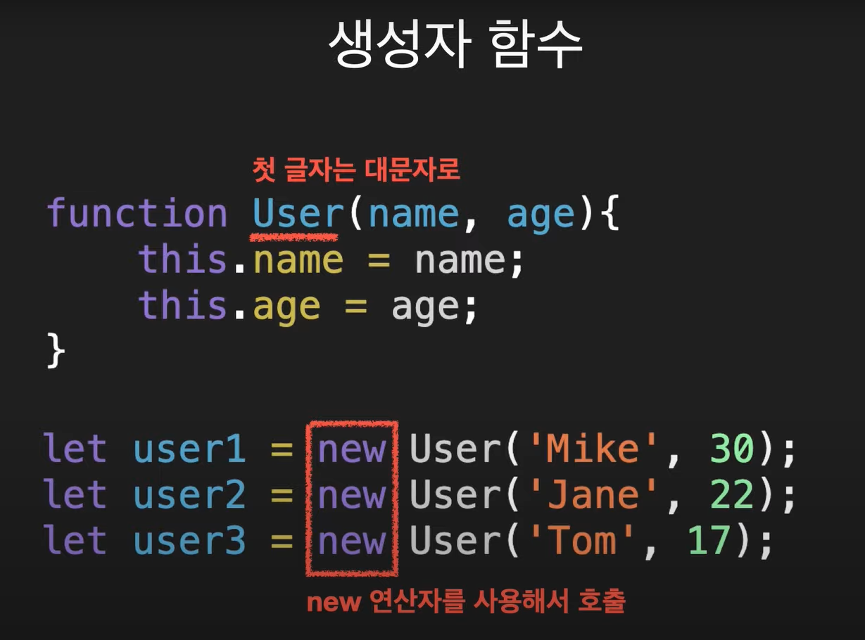

Slide 93
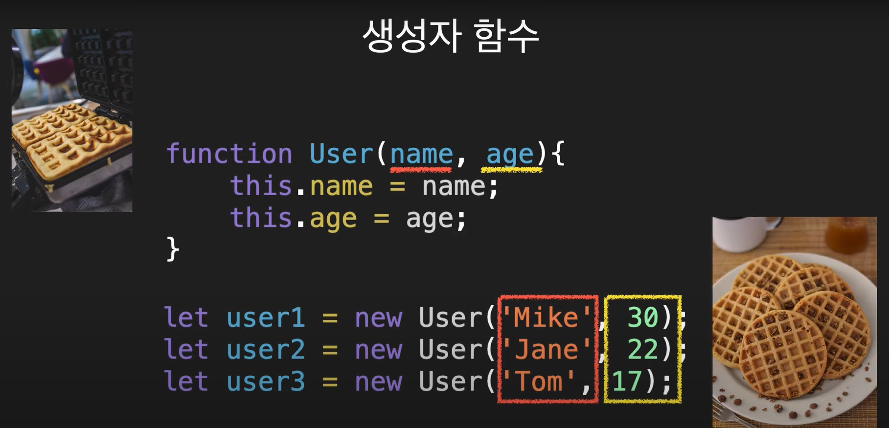

Slide 94
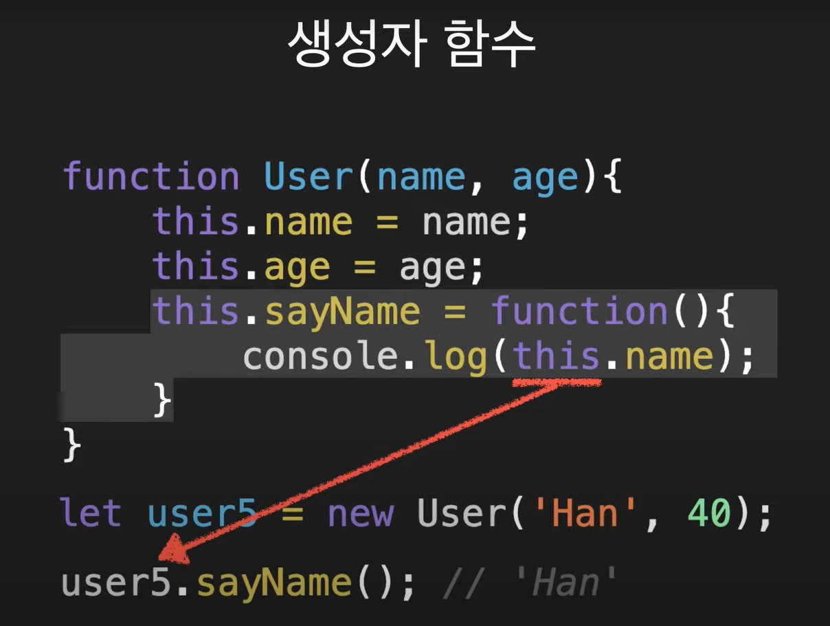

Slide 95

function Fruits(name, price) {
this.name = name;
this.price = price;
this.showPrice = function () {
console.log(`${this.name} 의 가격은 ${this.price} 입니다!`);
};
}
let apple = new Fruits("apple", 1000);
let pineapple = new Fruits("pineapple", 2000);
let watermelon = new Fruits("watermelon", 10000);
let strawberry = new Fruits("strawberry", 50000);
apple.showPrice();
pineapple.showPrice();
watermelon.showPrice();
strawberry.showPrice();

Slide 96
실습!
Kdt 라는 생성자 함수를 만들어 주세요.
생성자 함수에는
참여자의 이름 / 성별 데이터가 포함 됩니다.
참여자의 이름과 성별을 출력하는 method 도 포함됩니다.
자신과 짝꿍, 그리고 바로 같은 줄에 있는 참여자 4명에 대한 정보를 생성자 함수를 이용하여 5개의 변수로 저장하세요.
참여자의 이름과 성별을 출력하는 method 를 이용 5명의 정보를 출력해 보세요.

Slide 97
클래스

Slide 98
Class 란?
객체지향 프로그래밍(OOP)에서 특정 객체를 생성하기 위해 변수와 메소드를 정의하는 일종의 틀 입니다 → 객체의 설계도
그리고 클래스(객체의 설계도)를 이용해서 실제 객체를 만드는 과정을 인스턴스화 라고 합니다!

Slide 99


Slide 100
Class 는 Syntactic sugar 입니다!
Class를 배우시기에 앞서 걱정하실 필요가 전혀 없습니다!
이미 배우셨던 생성자 함수를 좀 더 사용하기에 편하도록 + 약간의 기능을 더한 것이 Class 입니다!
원래는 생성자 함수로 쓰던 것을 ES6(2015년)에 들어 Class 라는 것으로 추가 하였습니다!
즉, Class 는 생성자 함수의 Syntactic Sugar 죠!

Slide 101

Class 예제 코드
// Class 선언
class Car {
// 생성자 전달
constructor(brand, color) {
this.brand = brand;
this.color = color;
} // 메소드 선언
drive() {
console.log(`${this.brand}의 ${this.color}색 자동차가 주행 중입니다`);
}
}
const hyundai = new Car('hyundai', 'blue');
const porsche = new Car('porsche', 'black');
const toyota = new Car('toyota', 'silver’);
console.log(hyundai.brand);
porsche.drive();
toyota.drive();

Slide 102

Class 를 생성자 함수로 쓰면?
function Car(brand, color) {
this.brand = brand;
this.color = color;
this.drive = function () {
console.log(`${this.brand}의 ${this.color}색 자동차가 주행 중입니다`);
};
}
const hyundai = new Car('hyundai', 'blue');
const porsche = new Car('porsche', 'black');
const toyota = new Car('toyota', 'white');
console.log(hyundai.brand);
porsche.drive();
toyota.drive();

Slide 103
Class, 도대체 무슨 차이가??
암묵적으로 strict mode 가 기본적으로 실행 됩니다!
var 와 let, const 의 관계를 떠올리시면 편합니다!
상속이 더 편리 합니다!
생성자 함수 → 프로토 타입 체인으로 상속
클래스 → extends 키워드로 상속
정적 메서드 사용 방식이 다릅니다!
생성자 함수 → 함수 몸체에 직접 추가
클래스 → Static 키워드 사용

Slide 104
Strict Mode

Slide 105

생성자 함수, 선언 전에 사용 되어도 가능!?
생성자 함수는 strict mode 가 적용되지 않기 때문에, 선언전에 사용이 되어도 자동으로 호이스팅(hoisting)이 일어나서 문제가 없습니다!
// 생성자 함수
const consHyundai = new ConstructorCar('hyundai', 'blue');
consHyundai.drive();
function ConstructorCar(brand, color) {
this.brand = brand;
this.color = color;
this.drive = function () {
console.log(`${this.brand}의 ${this.color}색 자동차가 주행 중입니다`);
};
}

Slide 106

클래스, 선언 전에 사용 되어도 가능!?
클래스는 strict mode 가 적용되기 때문에, 선언전에 사용 하면 Error!
const classHyundai = new ClassCar('hyundai', 'blue');
classHyundai.drive();
class ClassCar {
constructor(brand, color) {
this.brand = brand;
this.color = color;
}
drive() {
console.log(`${this.brand}의 ${this.color}색 자동차가 주행 중입니다`);
}
}

Slide 107
상속!

Slide 108


Slide 109
상속, 기존의 틀을 토대로 다른 틀을 만들자!
기존의 클래스의 틀을 토대로 새로운 클래스를 만들 수 있습니다!
기존 클래스의 변수, 메소드 등을 그대로 가져가면서 자신이 원하는 변수, 메소드를 추가 또는 변경해서 사용이 가능합니다!
상속은 Extends 를 이용해서 쉽게 가능합니다!
>> class 상속할클래스이름 extends 상속받을클래스이름
부모 요소의 것을 그대로 받아 올 때는 super 를 사용합니다!
지금 까지 자동차 클래스를 만들었는데요. 요걸로 전기차 클래스를 만들어 봅시다!
class ElecCar extends Car {}

Slide 110

// Class 선언
class Car {
// 생성자 전달
constructor(brand, color) {
this.brand = brand;
this.color = color;
} // 메소드 선언
drive() {
console.log(`${this.brand}의 ${this.color}색 자동차가 주행 중입니다`);
}
}
// 상속 선언
class ElecCar extends Car {
constructor(brand, color, fuel) {
super(brand, color);
this.fuel = fuel;
}
showFuel() {
console.log(`해당 자동차는 ${this.fuel}의 힘으로 움직입니다!`);
}
}
const tesla = new ElecCar('tesla', 'red', 'electricity');
tesla.drive();
tesla.showFuel();

Slide 111
class Car
class ElecCar
상속
this.brand
this.brand
this.color
this.color
drive()
this.fuel
drive()
showFuel()

Slide 112
Over-riding

Slide 113


Slide 114
Overriding
부모 클래스의 메소드를 그대로 사용하고 싶지 않을 때 사용합니다!
상속 받은 클래스에서 메소드를 임으로 변경하여 사용하는 것을 오버라이딩(Overrding) 이라고 합니다!

Slide 115

class Car {
// 생성자 전달
constructor(brand, color) {
this.brand = brand;
this.color = color;
} // 메소드 선언
drive() {
console.log(`${this.brand}의 ${this.color}색 자동차가 주행 중입니다`);
}
}
// 상속 선언
class ElecCar extends Car {
constructor(brand, color, fuel) {
super(brand, color);
this.fuel = fuel;
}
drive() {
console.log(
`${this.brand}의 ${this.color}색 자동차가 ${this.fuel}의 힘으로 주행 중입니다`
);
}
}
const hyundai = new Car('hyundai', 'white');
hyundai.drive();
const tesla = new ElecCar('tesla', 'red', 'electricity');
tesla.drive();

Slide 116
super

Slide 117
super
부모 클래스에 접근 하고 싶을 때 사용합니다!
부모 메서드에 접근
super.method()
부모 생성자에 접근
super(constructor)
super 를 사용하는 예시를 한번 보시죠!

Slide 118

class Car {
// 생성자 전달
constructor(brand, color) {
this.brand = brand;
this.color = color;
} // 메소드 선언
showSpec() {
console.log(
`이 차의 브랜드는 ${this.brand}이고 색상은 ${this.color} 입니다.`
);
}
}
// 상속 선언
class ElecCar extends Car {
constructor(brand, color, fuel) {
super(brand, color);
this.fuel = fuel;
}
showSpec() {
super.showSpec();
console.log(`그리고 이 차는 ${this.fuel}의 힘으로 움직입니다!`);
}
}
const hyundai = new Car('hyundai', 'white');
hyundai.showSpec();
const tesla = new ElecCar('tesla', 'red', 'electricity');
tesla.showSpec();

Slide 119
instanceof

Slide 120
instanceof
특정 Object 가 해당 클래스를 통해 만들어졌는지 여부를 알아보는 명령어 입니다!
const hyundai = new Car('hyundai', 'white');
const tesla = new ElecCar('tesla', 'red', 'electricity');
console.log(hyundai instanceof Car);
console.log(tesla instanceof Car);

Slide 121
생성자 함수로 구현!

Slide 122
잠깐! 생성자 함수로도 해볼게요!
사실 ES6(2015)에서 정식으로 Class 문법이 도입 된 이후로는 거의 사용하고 있지는 않지만!
혹시나 취업 후, Legacy 시스템을 유지 보수할 일이 생긴다면(!?) 대충 이런게 있다 알아만 두시는 개념으로 접하시길 권해 드립니다!
생성자 함수에서 상속을 구현하려면 prototype 이라는 객체를 사용합니다!
쓰기 편한 + 안전한 Class 쓰세요! 두 번 쓰세요!! ☺

Slide 123
function Car(brand, color) {
this.brand = brand;
this.color = color;
this.drive = function () {
console.log(`${this.brand}의 ${this.color}색 자동차가 주행 중입니다`);
};
}
function ElecCar(brand, color, fuel) {
// Car 생성자 함수의 this 와 생성자를 가져오기 위한 call 메소드 사용
Car.call(this, brand, color);
this.fuel = fuel;
// 오버라이딩 구현
this.drive = function () {
console.log(
`${brand}의 ${color}색 자동차가 ${this.fuel}의 힘으로 주행 중입니다`
);
};
}
// 상속 받을 ElecCar 의 프로토 타입을 Object 객체(최상위 개념)를 사용해서 Car 의 프로토 타입과 동일하게 만들어 낸다.
ElecCar.prototype = Object.create(Car.prototype);
// 상속 받을 ElelCar 의 생성자는 위에서 선언한 생성자 함수의 것을 따르도록 설정
ElecCar.prototype.constructor = ElecCar;
const tesla = new ElecCar('tesla', 'white', 'electricity');
tesla.drive();
ES5 버전

Slide 124
class Car {
// 생성자 전달
constructor(brand, color) {
this.brand = brand;
this.color = color;
} // 메소드 선언
drive() {
console.log(
`이 차의 브랜드는 ${this.brand}이고 색상은 ${this.color} 입니다.`
);
}
} // 상속 선언
class ElecCar extends Car {
constructor(brand, color, fuel) {
super(brand, color);
this.fuel = fuel;
}
drive() {
console.log(
`이 차의 브랜드는 ${this.brand}이고 색상은 ${this.color} 이며, ${this.fuel}의 힘으로 움직입니다!`
);
}
}
ES6 버전

Slide 125

ES6 버전이
훠~~~~
얼~~~~
씬~~~~!
더

Slide 126
근데 이런 문법은 도대체 누가 정하는 거죠?
Ecma International 이라는 단체에서 표준을 정합니다!
그 중 TC39 위원회가 JS의 표준을 담당합니다!
위원회에는 Microsoft, Google, Apple 등 기업들이 참여합니다.
자 그럼 멤버를 한번 볼까요!???
https://github.com/tc39

Slide 127


Slide 128
Quiz, console.log는 어떻게 찍힐까요?
class HydroCar extends Car {
constructor(brand, color, fuel) {
super(brand, color);
this.fuel = fuel;
}
showSpec() {
super.showSpec();
console.log(`그리고 이 차는 ${this.fuel}의 힘으로 움직입니다!`);
}
}
const hyundai = new Car('hyundai', 'white');
const tesla = new ElecCar('tesla', 'red', 'electricity');
const nexxo = new HydroCar('nexxo', 'skyblue', 'hydrogen');
console.log(tesla instanceof ElecCar);
console.log(nexxo instanceof ElecCar);
console.log(nexxo instanceof Car);
console.log(nexxo instanceof Object);

Slide 129
실습, 조건에 부합하는 클래스 코드 짜기!
Shape 클래스
생성자 : width, height
메소드
getArea() : Shape 의 넓이를 리턴 (width * height 로 계산)
Rectangle 클래스
Shape 클래스를 상속
getArea() 메소드는 사각형의 넓이를 리턴

Slide 130
실습, 조건에 부합하는 클래스 코드 짜기!
Triangle 클래스
Shape 클래스를 상속
getArea() 메소드는 삼각형의 넓이를 리턴
Circle 클래스
Shape 클래스를 상속
width, height 이외에 radius 생성자 추가
getArea() 메소드는 원의 넓이를 리턴

Slide 131
실습, 조건에 부합하는 클래스 코드 짜기!
각각의 클래스로 해당 클래스의 넓이를 Console.log 에 출력하기!

Slide 132
DOM
(Document Object Model)

Slide 133
DOM(Document Object Model)
HTML 문서 요소의 집합!
HTML 문서는 각각의 node 와 object 의 집합으로 문서를 표현
따라서 각각 node 또는 object 에 접근하여 문서 구조 / 스타일 / 내용 등을 변경 할 수 있도록 하는 것!

Slide 134


Slide 135


Slide 136


Slide 137
querySelector

Slide 138
querySelector(“요소 선택자”)
요소 선택자를 사용해서 자신이 가져오고 싶어하는 요소를 가져오는 메소드
문서에서 만나는 제일 첫번째 요소를 반환 합니다!
let boxEl = document.querySelector(".box");
console.log(boxEl);

Slide 139
getElementById

Slide 140

getElementById(“ID”)
ID 이름을 불러서 해당 ID를 가지는 요소를 불러오는 메소드
const inputEl = document.getElementById("input");

Slide 141
classList

Slide 142
classList.add / remove / contain
선택 요소에 class 를 더하거나, 빼거나, 클래스가 존재하는지 체크하는 메소드
해당 기능과 CSS 를 잘 활용하면 변화무쌍(?)한 웹페이지 구성이 가능

Slide 143


Slide 144
setAttribute

Slide 145
setAttribute, html 요소 속성 추가
선택한 요소의 속성 값을 직접 지정할 수 있는 메소드
요소.setAttribute(“속성명”, “지정할 속성“)
searchInputEl.setAttribute("placeholder", "통합검색");
boxEl.setAttribute("style", "background-color: orange");

Slide 146
textContent

Slide 147

let boxEl = document.querySelector(".box");
console.log(boxEl.textContent);
boxEl.textContent = "KDT";
console.log(boxEl.textContent);

Slide 148
innerHTML,
innerText

Slide 149

let box1El = document.querySelector(".box1");
let box2El = document.querySelector(".box2");
box1El.innerHTML = "<button>test</button>";
box2El.innerText = "<button>test</button>";

Slide 150
실습
.box 를 최초 클릭하면 배경을 orange 색으로 변경하기
.box 를 다시 클릭 했을 때 배경이 orange 색이면 skyblue 로 변경 하거나 skyblue 면 orange 로 변경하는 페이지 만들기!
text 인풋 / 임의의 span 요소 “가나다라마바사” / 버튼 2개 만들기
첫번째, 버튼을 클릭하면
text 인풋에 placeholder 속성 “아이디를 입력하세요” 추가
span 요소의 텍스트도 “아이디를 입력하세요” 로 변경하기
두번째 버튼을 클릭하면
Text 인풋에 입력 받은 값을 span 요소의 컨텐츠로 만들기

Slide 151
AddEventListener

Slide 152
addEventListener(이벤트, 명령)
선택 요소에 지정한 이벤트가 발생하면, 약속 된 명령어를 실행시키는 메소드
let boxEl = document.querySelector(".box");
console.log(boxEl);
boxEl.addEventListener("click", function() {
alert("click!");
})
document.querySelector(".box").addEventListener("click", function() {
alert("click");
})

Slide 153

let boxEl = document.querySelector(".box");
console.log(boxEl);
console.log(boxEl.classList.contains("orange"));
boxEl.addEventListener("click", function() {
boxEl.classList.add("orange");
console.log(boxEl);
console.log(boxEl.classList.contains("orange"));
})

Slide 154
addEventListener 이벤트의 종류
Click : 클릭
Mouse 계열
Mouseover : 요소에 커서를 올렸을 때
Mouseout : 마우스가 요소를 벗어날 때
Mousedown : 마우스 버튼을 누르고 있는 상태
Mouseup : 마우스 버튼을 떼는 순간
Focus : 포커스가 갔을 때
Blur : 포커스가 벗어나는 순간

Slide 155
addEventListener 이벤트의 종류
Key 계열
Keypress : 키를 누르는 순간 + 누르고 있는 동안 계속 발생
Keydown : 키를 누르는 순간에만 발생
Keyup : 키를 눌렀다가 떼는 순간
Load : 웹페이지에 필요한 모든 파일(html, css, js 등)의 다운로드가 완료 되었을 때
Resize : 브라우저 창의 크기가 변경 될 때
Scroll : 스크롤이 발생할 때
Unload : 링크를 타고 이동하거나, 브라우저를 닫을 때
Change : 폼 필드의 상태가 변경 되었을 때

Slide 156
Onclick!

Slide 157

onclick
각각의 HTML 요소에 속성 값으로 JS 함수를 연결
<body>
<div class="box" onclick="test();">click</div>
</body>
function test() {
alert("TEST");
}

Slide 158
실습
.box 를 최초 클릭하면 배경을 orange 색으로 변경하기
.box 를 다시 클릭 했을 때 배경이 orange 색이면 skyblue 로 변경 하거나 skyblue 면 orange 로 변경하는 페이지 만들기!
해당 실습을 addEventListener 와 onclick 으로 각각 구현하기! (box1, box2)

Slide 159
querySelectorAll

Slide 160

querySelectorAll(“요소 선택자“)
문서에 존재하는 모든 요소를 찾아주는 메소드
모든 요소를 가져와서 배열(같은) 데이터로 만들어 줍니다!
<body>
<div class="box">1</div>
<div class="box">2</div>
<div class="box">3</div>
<div class="box">4</div>
<div class="box">5</div>
<div class="box">6</div>
<div class="box">7</div>
</body>
let boxEls = document.querySelectorAll(".box");
console.log(boxEls);

Slide 161

forEach(function (반복중인 요소, 인덱스) {})
찾은 요소 전부에게 명령을 반복적으로 실행해 주는 메소드
let boxEls = document.querySelectorAll(".box");
console.log(boxEls);
boxEls.forEach(function (boxEl, index) {
boxEl.classList.add(`box_${index + 1}`);
})
console.log(boxEls);

Slide 162


Slide 163
실습
최 상단에 버튼 하나 만들기
7 개의 box 클래스를 가지는 <div> 요소 만들기
버튼을 클릭하면 각각의 박스의 배경색이 변경 되는 페이지 만들기
첫번째 박스, 두번째 박스, 세번째 박스 ~ 일곱번째 박스 색상을 무지개에 맞춰서 변경

Slide 164


Slide 165

<!DOCTYPE html>
<html lang="en">
<head>
<meta charset="UTF-8">
<meta http-equiv="X-UA-Compatible" content="IE=edge">
<title>Document</title>
<script src="./dom.js"></script>
</head>
<body>
<div class="box">Box!!</div>
</body>
</html>
dom.html
let boxEl = document.querySelector(".box");
console.log(boxEl);
dom.js

Slide 166

<!DOCTYPE html>
<html lang="en">
<head>
<meta charset="UTF-8">
<meta http-equiv="X-UA-Compatible" content="IE=edge">
<title>Document</title>
</head>
<body>
<div class="box">Box!!</div>
<script src="./dom.js"></script>
</body>
</html>
dom.html
let boxEl = document.querySelector(".box");
console.log(boxEl);
dom.js

Slide 167
<!DOCTYPE html>
<html lang="en">
<head>
<meta charset="UTF-8">
<meta http-equiv="X-UA-Compatible" content="IE=edge">
<title>Document</title>
<script defer src="./dom.js"></script>
</head>
<body>
<div class="box">Box!!</div>
</body>
</html>
dom.html
let boxEl = document.querySelector(".box");
console.log(boxEl);
dom.js

Slide 168


Slide 169


Slide 170


Slide 171


Slide 172
Defer,
Async

Slide 173


Slide 174


Slide 175


Slide 176


Slide 177
JS 파일
연결하기

Slide 178
Main.js 파일 연결하기!
안전하게 속성 값으로 defer 넣고 시작!

Slide 179
서브메뉴
Search

Slide 180


Slide 181
서브 메뉴, search 변경하기
기존은 CSS 의 :focus 를 사용하여 구현
따라서, 돋보기를 피해서 input 을 클릭 했을 때에만 작동 → 불편
돋보기를 클릭하면 기능이 동작하도록 변경
돋보기를 클릭하면 focus 가 가도록 설정하여 기존의 CSS 사용
포커스 시 → “통합 검색“ 이라는 placeholder 도 추가!(by JS)

Slide 182
공지 사항

Slide 183


Slide 184
공지 사항, 슬라이드 메뉴 적용하기
해당 기능을 전부 구현하는 것은 매우 어렵고 귀찮은 작업이죠?
이럴 때 쓰는 것이 바로! Library
Swiper 라는 라이브러리를 사용해 봅시다!

Slide 185

https://swiperjs.com/

Slide 186


Slide 187


Slide 188


Slide 189


Slide 190
Swiper 라이브러리 추가
<!-- Icons -->
<link rel="stylesheet"
href="https://fonts.googleapis.com/css2?family=Material+Symbols+Outlined:opsz,wght,FILL,GRAD@20..48,100..700,0..1,-50..200" />
<!-- SWIPER -->
<link rel="stylesheet" href="https://unpkg.com/swiper@8/swiper-bundle.min.css" />
<script src="https://unpkg.com/swiper@8/swiper-bundle.min.js"></script>
<!-- main -->
<link rel="stylesheet" href="./css/main.css">
<script defer src="./js/main.js"></script>

Slide 191
HTML 코드 추가!
Swiper 클래스 div 추가
Swiper-wrapper div 자식으로 swiper-slide div 추가

Slide 192
<div class="inner">
<div class="inner__left">
<h1>공지사항</h1>
<div class="swiper">
<div class="swiper-wrapper">
<div class="swiper-slide">My DT Pass 이용 안내</div>
<div class="swiper-slide">My DT Pass 관련 서비스 점검 안내</div>
<div class="swiper-slide">시스템 개선 및 점검 안내</div>
<div class="swiper-slide">전자 영수증 서비스 서비스 점검 안내</div>
<div class="swiper-slide">스타벅스 e-Gift Card 구매 가능 금액 안내</div>
</div>
</div>
<a href="#"><span class="material-symbols-outlined">add_circle</span></a>
</div>
<div class="inner__right">
<h1>스타벅스 프로모션</h1>
<a href="#"><span class="material-symbols-outlined">expand_circle_down</span></a>
</div>
</div>

Slide 193
JS에 Swiper 생성자 함수 추가
변수 하나를 만들고 Swiper 생성자 함수 추가
설정 값 입력
Direction: “vertical”
Autoplay: true
Loop: true

Slide 194
CSS 수정
Swiper 클래스의 CSS 수정
크기 값이 필요 → 높이 값 주기!
아이템 중앙 정렬!
한 줄 텍스트는??

Slide 195


Slide 196
프로모션
슬라이드

Slide 197


Slide 198
HTML 구성하기
Promotion 클래스 div 선언
Swiper 사용을 위한 swiper 클래스 div 추가
Swiper-wapper 추가
Swiper-slide 추가

Slide 199
CSS 선언해 놓기!
.notice .promotion {}
.notice .promotion .swiper {}
.notice .promotion .swiper .swiper-wrapper {}
.notice .promotion .swiper .swiper-wrapper .swiper-slide {}

Slide 200
Promotion / Swiper 크기 세팅
스타벅스 페이지를 참고
Promotion
Height : 658px / background-color: #f6f5ef
Swiper
Height : 553px / Width: calc(819px * 3 + 20px)

Slide 201
중앙 정렬!
Text-align: center; 는 항상 중앙을 가르킬까요?
화면 확대 축소에 따른 중앙 정렬 확인!
Container 의 크기에 따른 중앙 정렬 → left: 50% / translate(-50%, 0);

Slide 202
이미지 삽입하기!
Swiper slide 에 이미지 삽입하기
자세히 보기 버튼(black) 추가!

Slide 203
<div class="promotion">
<div class="swiper">
<div class="swiper-wrapper">
<div class="swiper-slide">
<img src="./images/promotion_1.jpg" alt="스타벅스와 함께 내가 좋아하는 것을 즐기는 나만의 여름" />
<a href="#" class="btn btn--black">자세히 보기</a>
</div>
<div class="swiper-slide">
<img src="./images/promotion_2.jpg" alt="스타벅스와 함께 내가 좋아하는 것을 즐기는 나만의 여름" />
<a href="#" class="btn btn--black">자세히 보기</a>
</div>
<div class="swiper-slide">
<img src="./images/promotion_3.jpg" alt="스타벅스와 함께 내가 좋아하는 것을 즐기는 나만의 여름" />
<a href="#" class="btn btn--black">자세히 보기</a>
</div>
</div>
</div>

Slide 204
Swiper 생성자 함수 추가!
새로운 swiperPromotion 변수에 Swiper 생성자 추가
Direction / slidePerView / spaceBetween / centeredSlide / loop / autoplay 옵션 추가하기!

Slide 205
// SWIPER PROMOTION
const swiperPromotion = new Swiper(".promotion .swiper", {
direction: "horizontal", // 기본 값
slidesPerView: 3, // 한번에 보여줄
spaceBetween: 10, // 아이템간 거리
centeredSlides: true, // 슬라이드 센터 여부
loop: true, // 루프 여브
autolay: {
// 자동 재생, 변경 시간 설정
delay: 5000,
}
});

Slide 206
CSS 수정하기!
Swiper 배경색 제거
Swiper 동작을 확인하기
보여지는 슬라이드의 클래스명 확인(active)
양 옆 슬라이드 반투명 처리
자세히 보기 버튼 위치 및 크기 조절

Slide 207
페이지네이션 / 이동 버튼 추가하기
Swiper 에서 제공하는 pagination / prev / next 버튼 추가하기
<div class="swiper-pagination"></div>
<div class="swiper-button-prev"></div>
<div class="swiper-button-next"></div>

Slide 208
페이지네이션 / 이동 버튼 추가하기
Swiper 에서 제공하는 pagination / prev / next 버튼 추가하기
Swiper 생성자에 옵션 추가하기!
<div class="swiper-pagination"></div>
<div class="swiper-button-prev"></div>
<div class="swiper-button-next"></div>

Slide 209
// SWIPER PROMOTION
const swiperPromotion = new Swiper(".promotion .swiper", {
direction: "horizontal", // 기본 값
slidesPerView: 3, // 한번에 보여줄
spaceBetween: 10, // 아이템간 거리
centeredSlides: true, // 슬라이드 센터 여부
loop: true, // 루프 여브
autolay: {
// 자동 재생, 변경 시간 설정
delay: 5000,
disableOnInteraction: false,
},
pagination: {
el: ".promotion .swiper-pagination", // pagination을 할 엘리먼트 클래스 설정
clickable: true, // 클릭 가능 여부 설정
},
navigation: {
prevEl: ".promotion .swiper-button-prev", // 이전 버튼 클래스 설정
nextEl: ".promotion .swiper-button-next", // 이후 버튼 클래스 설정
},
});

Slide 210
페이지네이션 CSS 수정
Pagination 동작 및 클래스 확인하기
각각 bullet 크기 설정
선택 효과 설정
백그라운드 이미지 조절
백그라운드 컬러 제거 → 투명하게 처리

Slide 211
이동 버튼 CSS 수정
버튼 위치부터 확인 →position: absolute; / top: 300px;
버튼 스타일 수정
Width / height : 55px;
Border: 2px solid #333;
Color: #333;
Border-radius: 50%;
Cursor: pointer;
화살표 크기도 수정하기 → after 의 폰트 사이즈 수정

Slide 212
이동 버튼 위치 지정
Position: absolute; 는 이미 지정된 상태!
Left: 400px? / right: 400px?
반응형 확인하기!
Left: 50% / translate(-550px, 0);
Right: 50% / translate(550px, 0);
Promotion 크기를 기반으로 배치하기 → 단 일정 크기 부터는 반응형 필요!

Slide 213
Promotion 에 overflow 지정
Swiper 의 크기로 인해 가로 스크롤 발생!
Promotion 에 overflow: hidden; 설정으로 스크롤 없애기!

Slide 214
Autoplay?
Pagination 에 재생, 멈춤 버튼을 만드는 것은 고통 스러우니 공지사항의 + 버튼에 autoplay 멈춤, 재시작 기능을 넣어 봅시다!
<a> 태그에 onclick 주기!
Js 파일에 함수 생성
Swiper의 autoplay 관련 함수
.autoplay.start() / .autoplay.stop()
Autoplay.stop() 적용 → 어? 그런데 안먹네요?

Slide 215
Autoplay?
<a> 태그의 특성 상 href 로 인해 페이지를 새로 고침
이를 해결하기 위해 href=“javascript:함수명();” 을 사용
A 태그의 효과는 쓰고 싶지만, 페이지 새로 고침을 막으려면
<a href=“javascript:void(0);”> 사용
<a href="javascript:stopAutoPlay();"> <span class="material-symbols-outlined">add_circle</span>
</a>

Slide 216
Autoplay?
swiperPromotion 의 값을 console.log 로 찍어보기
swiperPromotion.autoplay.running 값에 따라 stop / start 여부 결정!

Slide 217
Promotion Toggle
Promotion section 토글 기능 추가!
Toggle 용 버튼에 클래스 주기!
Javascript:void(0); 처리
JS 에서 버튼에 addEventListener 추가
Promotion 에 hide 클래스 추가 / 삭제 처리
CSS 에서 promotion 처리

Slide 218
Promotion Toggle 버튼 애니메이션!
Promotion section 토글 버튼 애니메이션 추가하기!
보여 졌을 때 180deg 돌아가도록 처리하기!
JS, CSS 수정!

Slide 219
스크롤에 따른
애니메이션 처리!

Slide 220
Scroll 발생을 체크
브라우저 레벨에서 발생하는 개념이므로
document → window 사용!
콘솔 로그에서 확인하기!
// SCROLL
let scrollYpos;
window.addEventListener("scroll", function () {
scrollYpos = window.scrollY;
console.log(scrollYpos);
});

Slide 221
페이지가 로드되면 바로!
Visual 의 애니메이션 재생 필요
Visual 의 inner 클래스에 :hover 로 처리 했던 것으로 클래스로 변경 → :hover → animate
페이지가 로드 되면 바로 실행되는 함수
Window.onload() 사용
window.onload = () => {
const visualInner = document.querySelector(".visual .inner");
visualInner.classList.add("animate");
};

Slide 222
엘살바도르 애니메이션!
스크롤 위치 찾기! → 300 정도가 적당해 보이네요!
Hover 로 처리해 두었던 애니메이션을 animte 클래스로 변경!
JS 처리
if (scrollYpos > 300) {
const elsarvadorAnimate = document.querySelector(".elsalvador");
elsarvadorAnimate.classList.add("animate");
}

Slide 223


Slide 224


